Slide 1
Altri esempi che mostrano rispetto la similarità con i figli dei nodi
Casi limite su attributi:
Attributi ripetuti: siccome si prendono gli insiemi degli attributi, avremo che gli attributi ripetuti non hanno alcun peso
Tanti attributi tutti identici tranne uno: la misura di similarità è molto alta (vedi esempio 2)
Tanti attributi tutti diversi tranne uno: la similarità definita è un po’ più alta di quelle di KeLP, quindi riesce a cogliere maggiormente piccole similarità
Attributi identici: similarità massima
Attributi tutti diversi: si comporta esattamente come le similarità definite da KeLP con una similarità diversa da 0
Tag uguali e nessun attributo: si comporta come le similarità di KeLP con similarità massima

Slide 2
Normalizzazione
Idealmente, dati due tree A e B, vorremmo che:
Se i due alberi sono identici allora K(A,B) = 1
Se i due alberi sono completamente diversi allora K(A,B) = 0
Lo SmoothedPartialTreeKernel però non è normalizzato, pertanto si possono avere valori oltre l’intervallo [0,1].
Normalizzazione:

Slide 3
Idea - Parte 6 (funzione similitudine tra nodi)
SmoothedPartialTreeKernel permette di definire funzioni di similitudini tra nodi di un TreeRepresentation tramite l’implementazione dell’interfaccia StructureElementSimilarityI.
Implementare il metodo sim(StructureElement, StructureElement)
Tag e Attributi HTML
Tag e Attributi HTML
sim()
Similitudine dei due nodi in [0,1]

Slide 4
Generazione automatica di test end-to-end per applicazioni web in ambito industriale
Giuseppe Porcaro N97000362

Slide 5




Motivation
Creazione automatica di test per applicazioni web.
Come avviene?
Crawling
Generating tests
Web site
Web pages
(states)
Test methods
Any change in the DOM

Slide 6
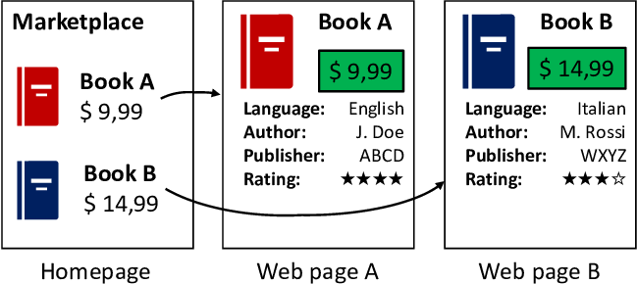
Problem
The number of states can be quite high.
For the characteristics of a website, there is a high probability of many redundant tests.

Slide 7
Our job
Crawling
Web site
Web pages
(states)
Check if the new state is a near duplicate of a state already explored.
If yes, discard it.
If not, add it to the set.

Slide 8
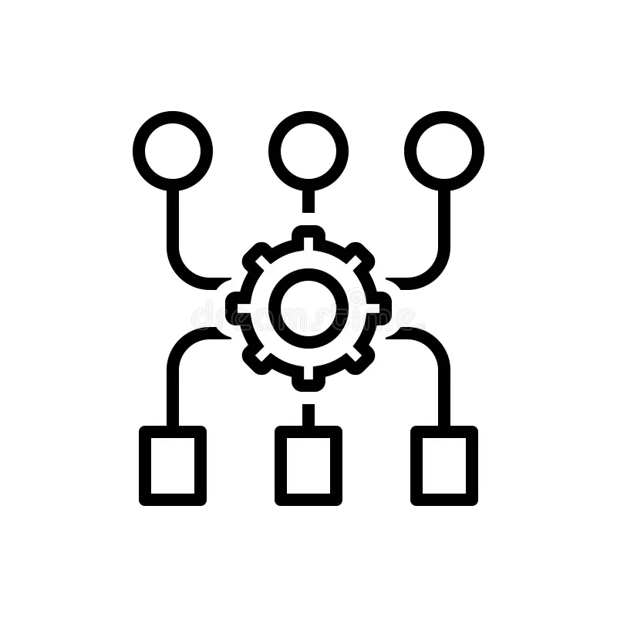

How – Basic approach
Near duplicate
Different
Input to
Output
Similarity score
Input to
Output
Methodology
Classifier
Pair of pages

Slide 9
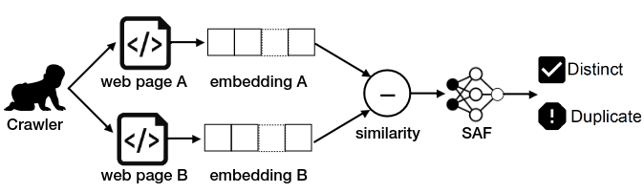
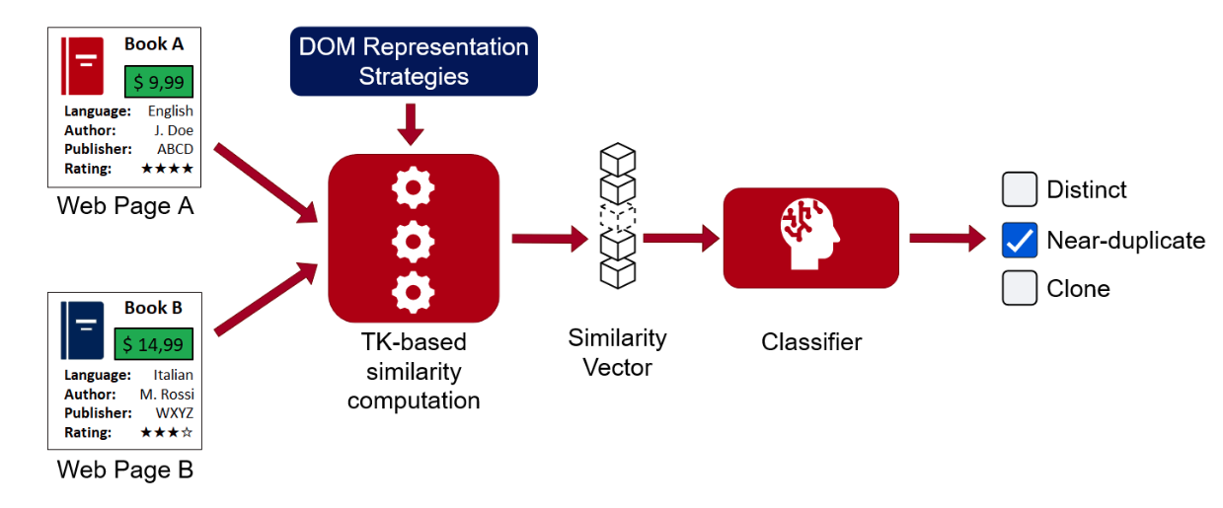
Used methodologies
Word embeddings
From Neural Embeddings for Web Testing arXiv:2306.07400v1 [cs.SE] 12 Jun 2023
Tree kernels
Subtree kernels
Subset tree kernels
Partial Tree kernel
From Web Application Testing: Using Tree Kernels to Detect Near-duplicate States in Automated Model Inference arXiv:2108.13322v1 [cs.SE] 30 Aug 2021

Slide 10
Dataset used to train classifiers

Slide 11


Tecnologie
Kernel-based Learning Platform

Slide 12


KeLP
Framework Java per Machine Learning concentrato sui Kernel.
Possibilità built in di creare nuove funzioni di similitudine ad hoc tra nodi di alberi tramite la classe SmoothePartialTreeKernel

Slide 13
New method – Attribute similarity
Using a new tree kernel: Smoothed Partial Tree Kernel
Create a custom similarity function to compare tree nodes
Representing a DOM as a tree
Each DOM node will be a node in the tree
Using tag’s attributes to compute similarity between two nodes

Slide 14
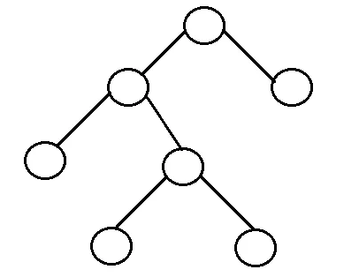
Attribute similarity – From web page to tree
Tree Representation
Web page
Transform

Slide 15
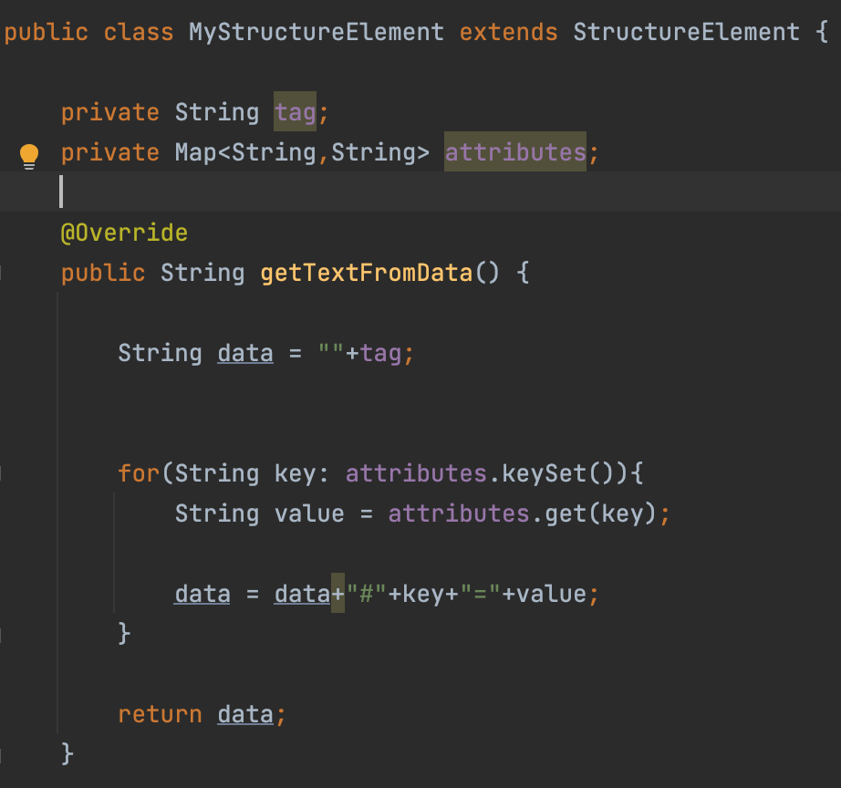
Attribute similarity – From web page to tree
In keLP:
1) Extend StructureElement class
MyStructureElement
MyStructureElement
Tag e Attributi HTML
(informazioni aggiuntive)

Slide 16
Attribute similarity – From web page to tree
In keLP:
2) Create a TreeNode passing an id, our StructureElement and the node’s father.
3) Create a TreeRepresentation passing a TreeNode that represent the root of our tree.
TreeRepresentation, TreeNode, and StructureElement are classes defined in the KeLP framework that enable the creation of custom tree data structures for use with kernels also defined within KeLP.

Slide 17

Attribute similarity – From web page to tree
Retrieving data from an HTML node.
Creating a custom-defined StructureElement.
Creating a TreeNode
Creating TreeRepresentation
Parsing of a file HTML
Depth-first document exploration
Document

Slide 18
Attribute similarity – Tree similarity
Once the trees have been constructed in our representation:
Tree A
Tree B
SmoothedPartialTreeKernel
Similarity in [0,1]

Slide 19

Attribute similarity – Similarity function
Nodo A
Tag e Attributi HTML
TagA
A =
attr1=val1, attr2=val2, attr3=val3, …
Jaccard index
$$J\left(A,B\right)=\frac{\left|A∩B\right|}{\left|A∪B\right|}$$
Nodo B
Tag e Attributi HTML
TagB
B =
attr1=val1, attr2=val2, attr3=val3, …

Slide 20
Examples – near-duplicates

Slide 21
Examples – Different pages

Slide 22
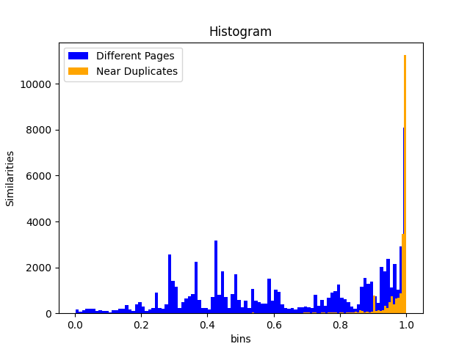
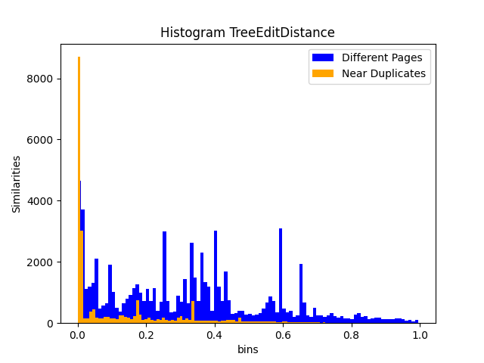
Histograms
Attribute Similarity

Slide 23
Preprocessing
From multi-classification problem to binary classification: from [0,1,2] to [-1,1].
Labels 2 are now -1
Labels 0 and 1 are now 1
Created one fold for each application.
Stratified subsampling was performed on each fold (1000 samples per fold).
A complete dataset was created by concatenating the folds one after the other. The dataset then contains a total of 9000 samples. With 9 folds in the cross-validation, 1000 samples are used for each fold (taken sequentially), making up a complete run.

Slide 24
Validation
Cross Validation with 9 folds.
SVM classifier using rbf as kernel (default). C and gamma are the parameters validated by varying their values reciprocally. C and gamma values are in [1e-2, 1e5]
Balanced weights for positive and negative labels.
Scores:
F1
Precision
recall

Slide 25
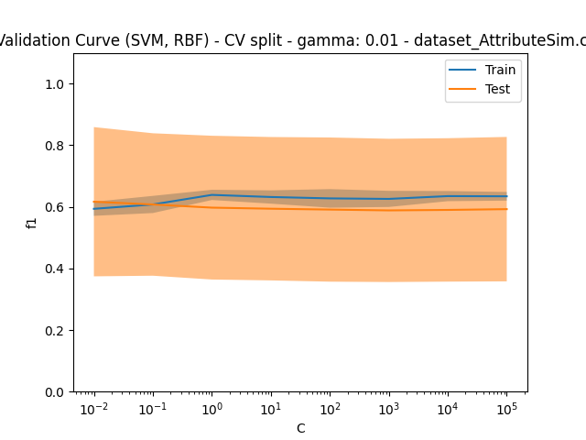
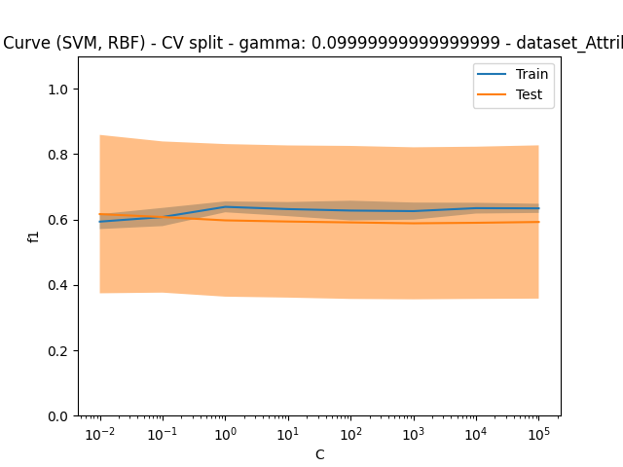
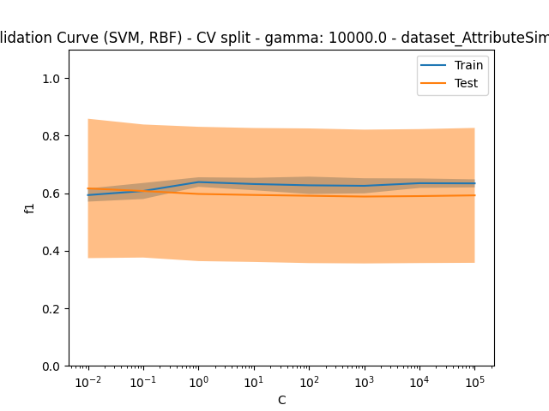

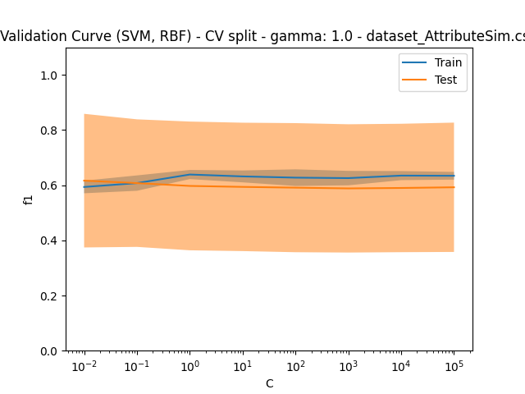



Attribute similarity – f1 – varia gamma

Slide 26
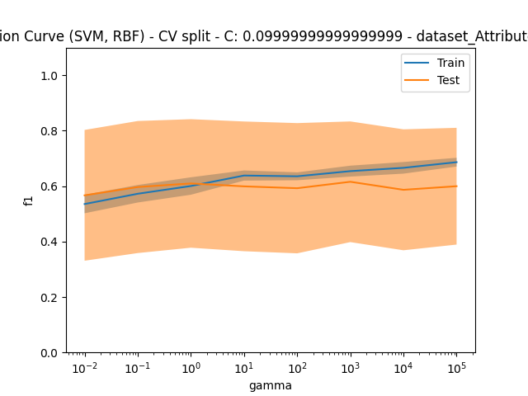
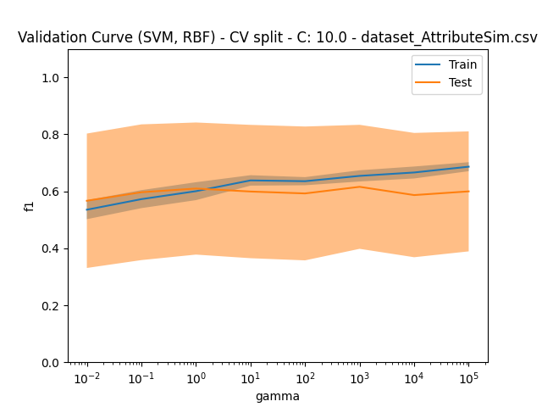

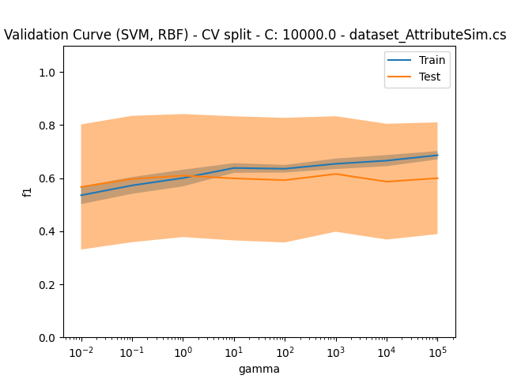

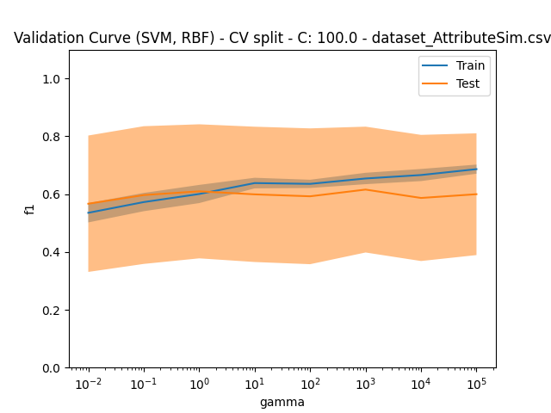

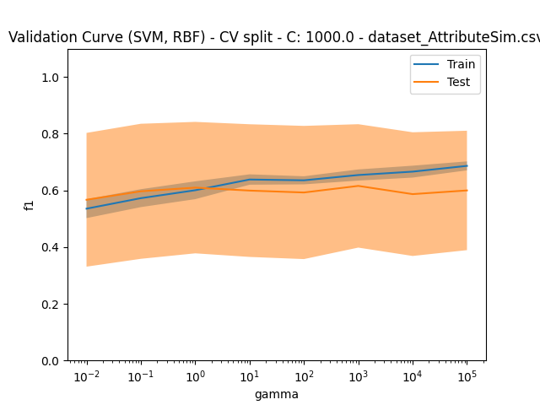
Attribute similarity– f1 – varia C

Slide 27
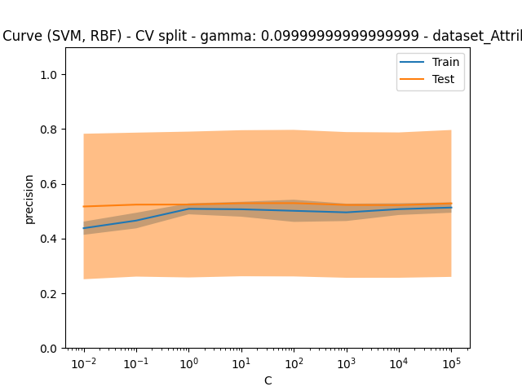
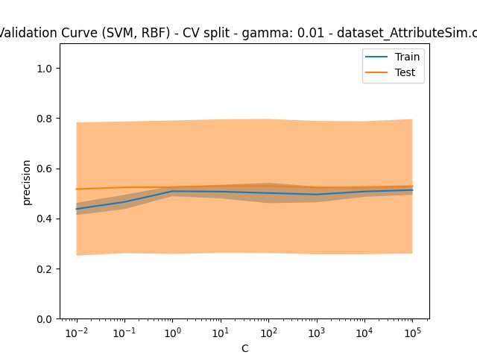
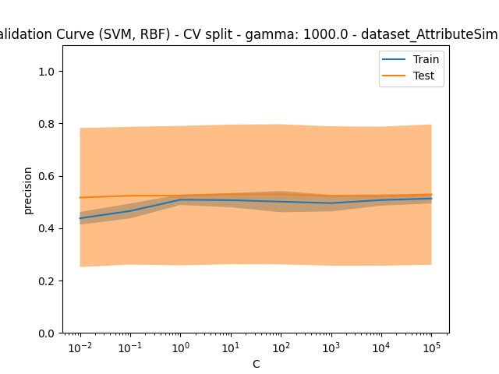





Nuovo kernel – precision – varia gamma

Slide 28
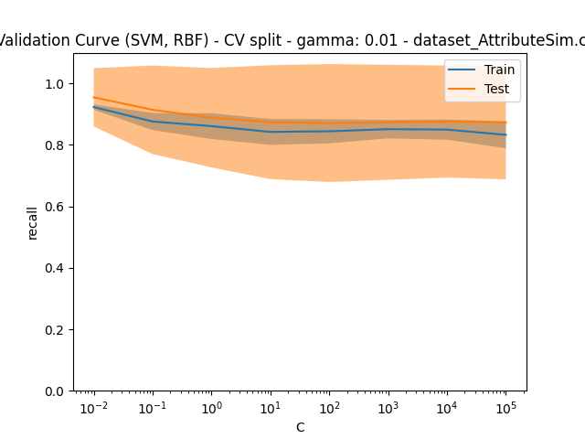


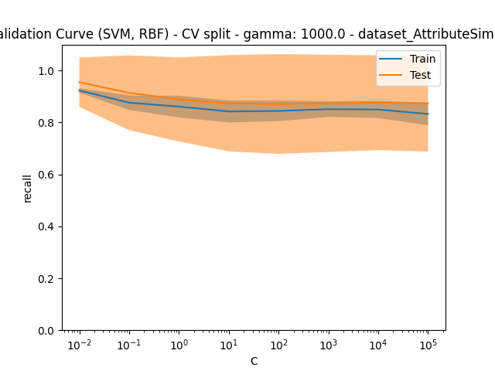
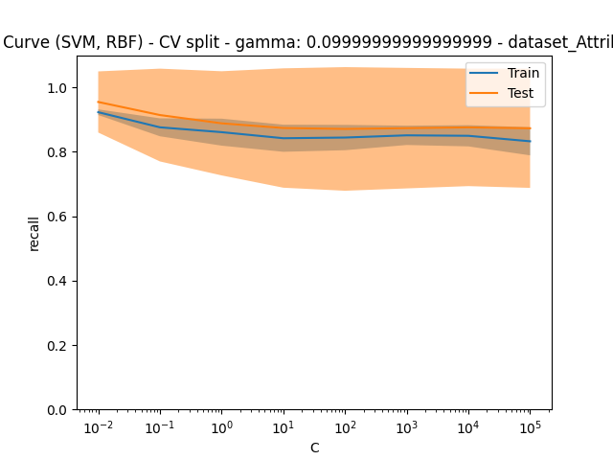
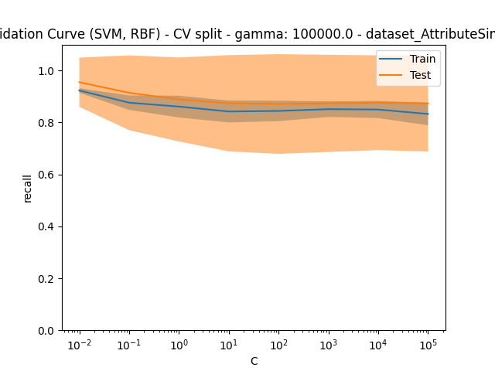


Attribute similarity - precision - varia C

Slide 29
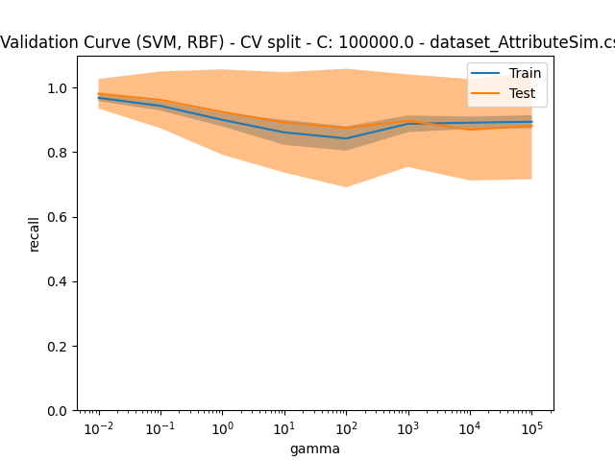






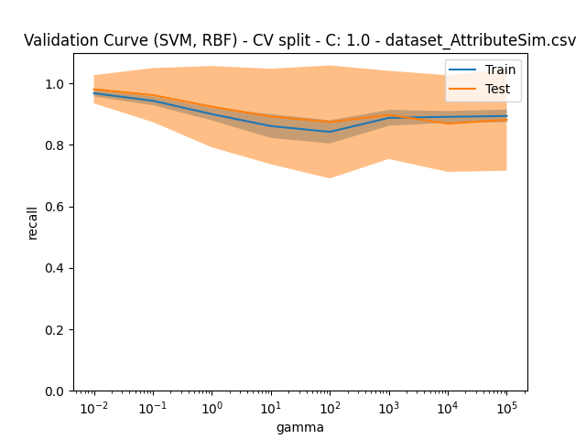
Attribute similarity - recall – varia gamma

Slide 30
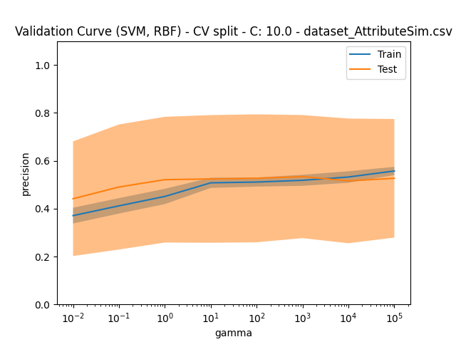
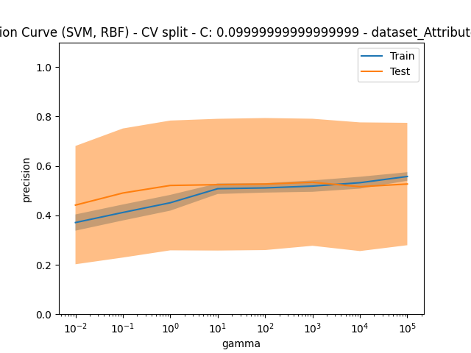






Attribute similarity – recall – varia C

Slide 31
First classifier on Attribute Similarity - Results

Slide 32
First classifier on TreeEditDistance- Results

Slide 33
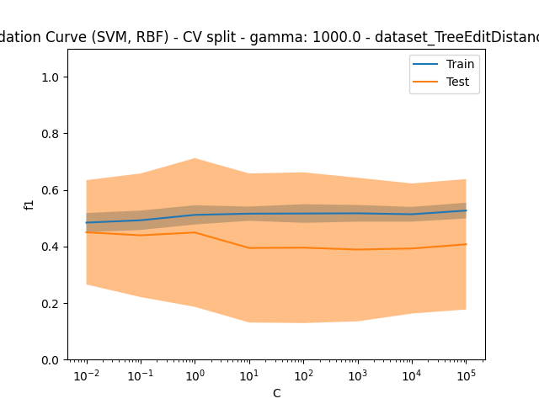
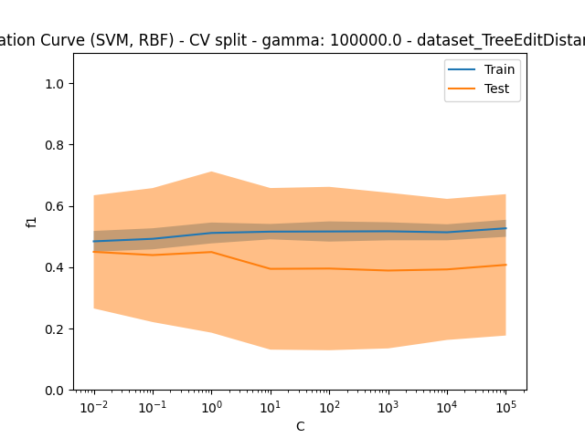






Tree edit distance – f1 – varia gamma

Slide 34
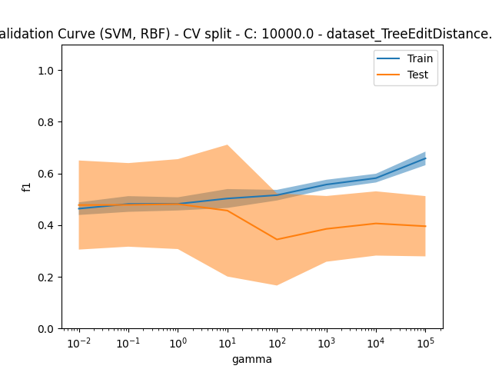

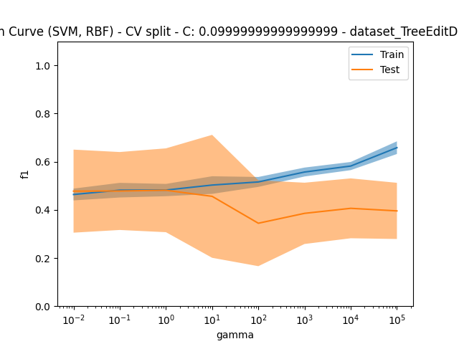

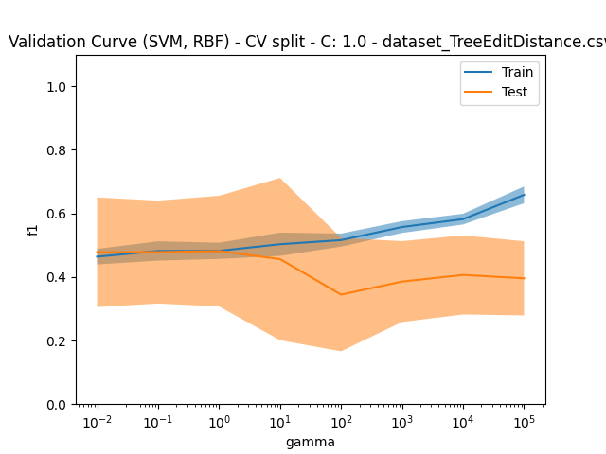



Tree edit distance – f1 – varia C

Slide 35
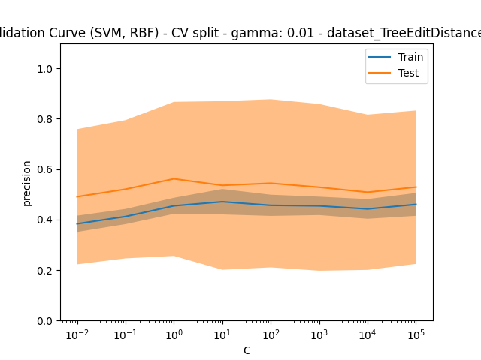
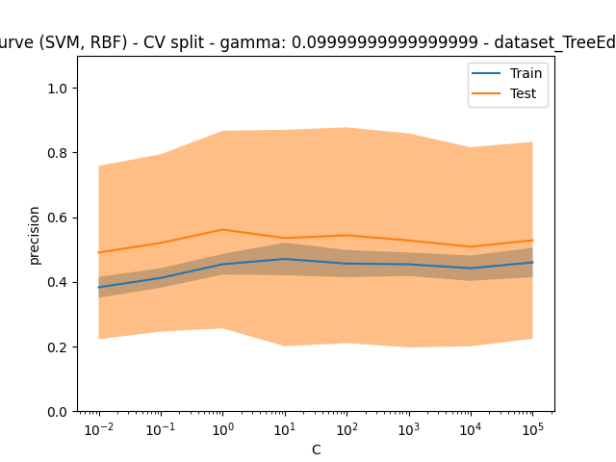
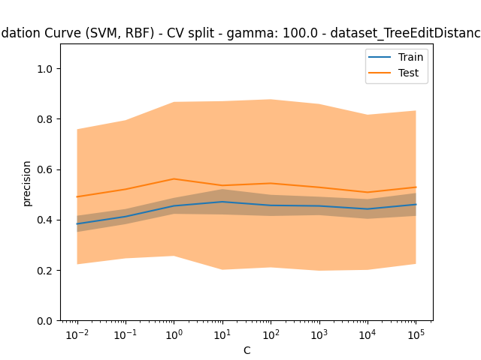





Tree edit distance – precision – varia gamma

Slide 36
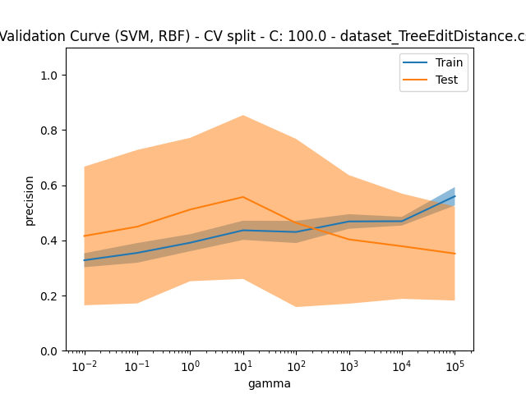
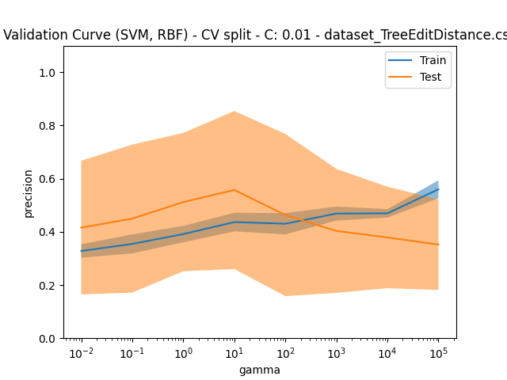


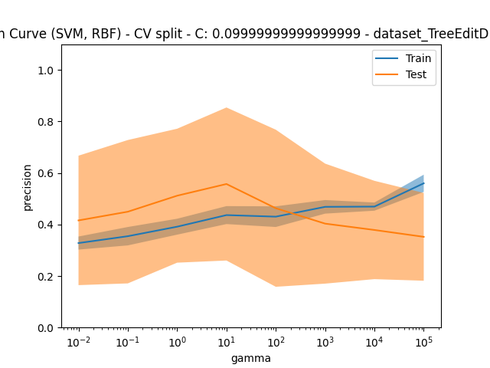



Tree edit distance – precision – varia C

Slide 37
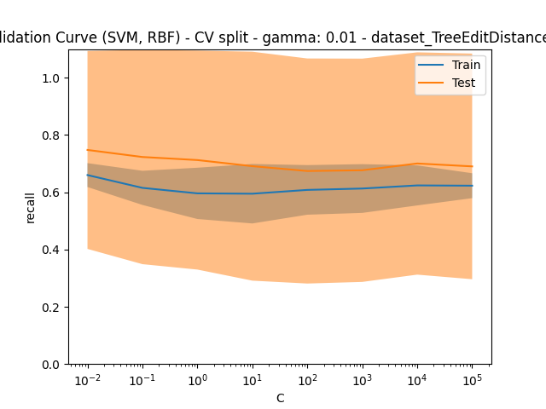
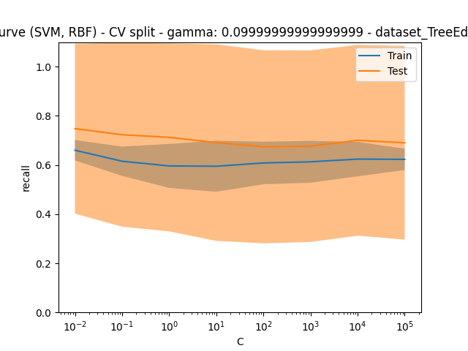






Tree edit distance – recall – varia gamma

Slide 38
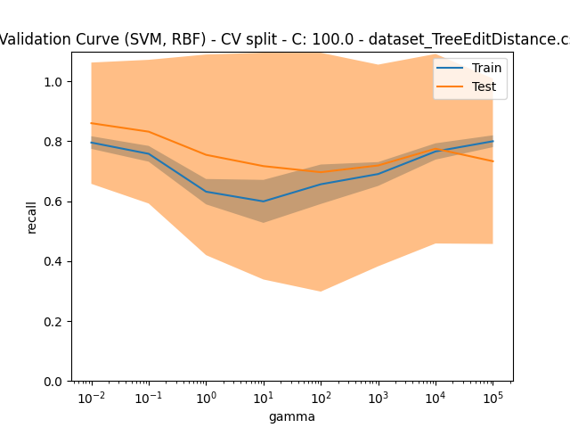







Tree edit distance – recall – varia C

Slide 39
First classifier on TreeEditDistance- Results

Slide 40
First classifier on TreeEditDistance- Results

Slide 41
Nuovo kernel e attributi alberi – f1 – varia gamma

Slide 42
Nuovo kernel e attributi alberi– f1 – varia C

Slide 43
Nuovo kernel e attributi alberi– precision – varia gamma

Slide 44
Nuovo kernel e attributi alberi– precision – varia C

Slide 45
Nuovo kernel e attributi alberi– recall – varia gamma

Slide 46
Nuovo kernel e attributi alberi– recall – varia C

Slide 47
First classifier - Results

Slide 48
--------------------VECCHI GRAFICI--------------------
--------------------VEC -------------------- CHI GRAFICI--------------------

Slide 49
Altre similitudini – Tra padri e figli di un nodo
Nodo A
Tag e Attributi HTML
Figli
TagA, nodo padre
A =
Child
Child
Child
Child
Indice di Jaccard su insieme.
Similitudine nodo-nodo tra figli -> media delle sim. (Molto costosa)
Nodo B
Tag e Attributi HTML
Figli
TagB, nodo padre
B =
Child
Child
Child
Child
I figli di un nodo possono essere inseriti come informazione aggiuntiva ai StructureElement.
Sono considerati solo i figli diretti dei nodi e non tutti i discendenti

Slide 50
Altre similitudini – Analizzare testo
Già sono stati usati alcuni?
Trovare dei pattern nel testo su cui basare la similarità (SSemantic Pattern Tree Kernels for Short-text Classification)
Da kelp c’è LexicalStructureElementSimilarity che basa la similarità su word embedding

Slide 51
Informazioni che ho su un nodo html
Tag html
Attributi
Class, id, attributi di form (nome e type),
Nodo padre
Nodi figlio
Contenuto testuale
Profondità nell’albero
Eventi javascript come onclick

Slide 52
Nuove funzioni di similarità
Validazione su parametro C per SVC.
C rappresenta il nostro desiderio di ottenere un iperpiano che separa correttamente più istanza possibili. Bassi valori di C portano ad un iperpiano con un grande minimo margine, mentre alti valori di C portano ad uno con un margine più piccolo. A seconda dei dati, potrebbe essere meglio l’uno o l’altro per evitare di etichettare male determinati campioni.
Migliorare la similarità considerando i figli e il padre di un nodo. Se hanno stesso padre e stessi figli, probabilmente saranno nello stesso contesto (slide precedenti)
Analizzare il testo dell’html (indicizzare il testo). Esiste già probabilmente (da KeLP the LexicalStructureElementSimilarity applies a similarity based on word embeddings)

Slide 53
Debug su pagine che dovrebbero essere diverse secondo la classificazione umana, ma la similarità dice che sono uguali – Da cancellare
App | State1 | State2 | human_class | Attr_similarity | Controllo manuale
ppma | state42 | state683 | 2 | 1.0 | La prima è una pagina per creare un tag, la seconda è una pagina per fare un update. I dom differiscono per la stessa cosa della riga sottostante
mantisbt | state1646 | state1649 | 2 | 1.0001621 | Cambiano per un <div> che in uno ha class=’’, mentre l’altro ha class=‘hidden’
claroline | state134 | state1347 | 2 | 1.0003637 | Cambiano solo per un tag <span> che fa passare la ricerca da »simple» ad «advanced» (select box)
claroline | state130 | state1325 | 2 | 1.0008286 | Cambiano solo per un tag <span> che fa passare la ricerca da »simple» ad «advanced» (select box)
Claroline | state16 | state138 | 2 | 1.000645 | Cambiano solo per un tag <span> che cambia la ricerda da «advanced» a «simple» (toglie una select box)

